Slide 1


TRƯỜNG TIỂU HỌC PHÚC LỢI
TUẦN 5
Hoạt động trải nghiệm
Hoạt động giáo dục theo chủ đề
THỜI GIAN BIỂU CỦA EM

Slide 2
YÊU CẦU CẦN ĐẠT
Sắp xếp được thứ tự các hoạt động, công việc trong ngày của bản thân và bước đầu thực hiện được thời gian biểu đề ra.
Xác định được những thứ thực sự cần mua để tránh lãng phí trong một số tình huống cụ thể.

Slide 3
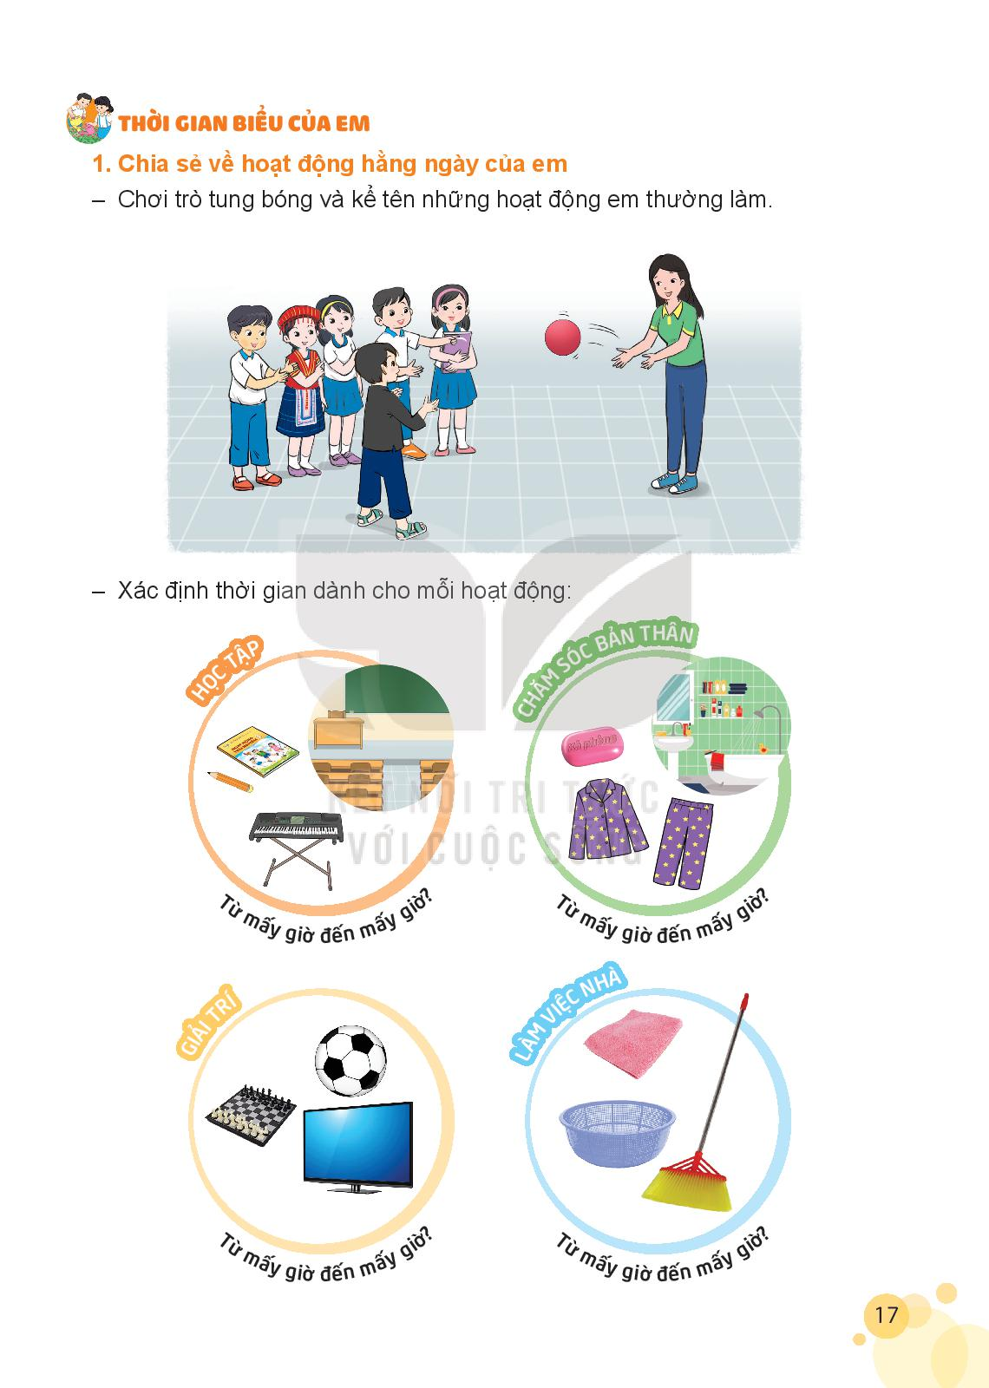


Slide 4

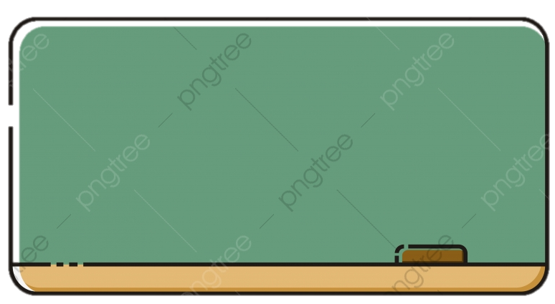




Đi học ở trường
7:00 – 16:00
Học múa, hát,…
15:00
(chủ nhật)
Đọc sách
20:30

Slide 5


Slide 6


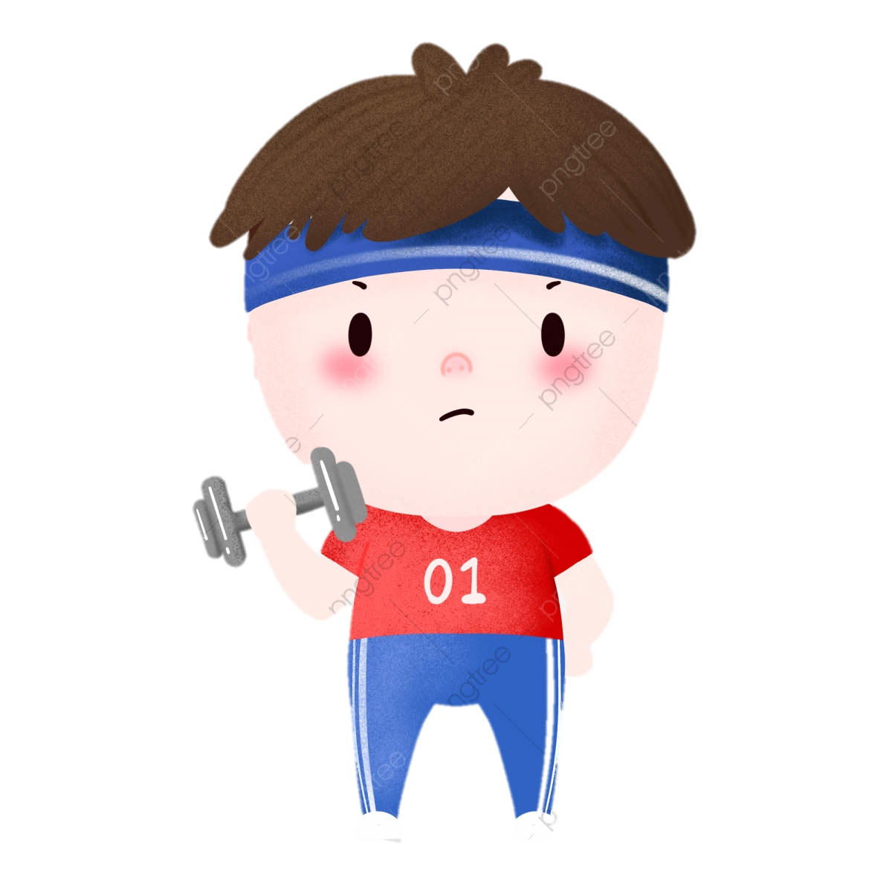


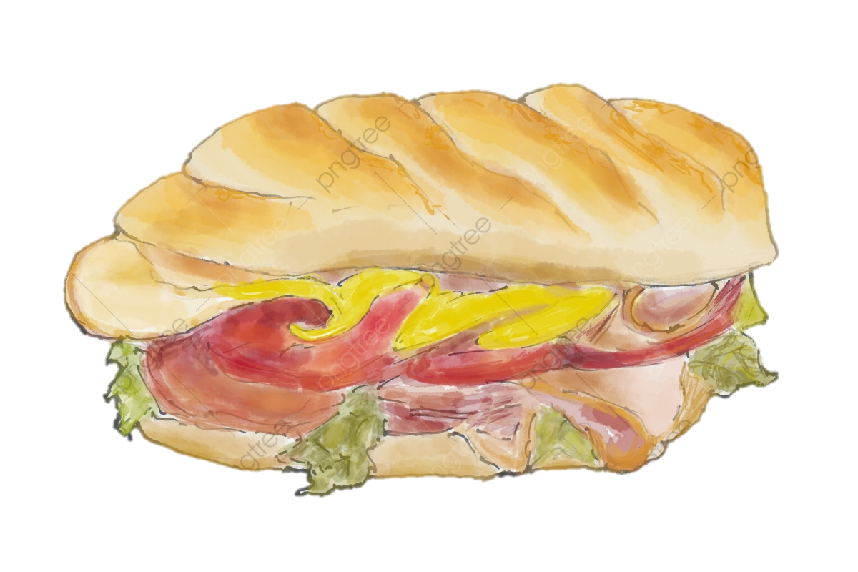
Đi ngủ
Thức dậy
21:30
6:00
Tắm gội
Tập thể dục
18:00
6:05
Ăn sáng
Vệ sinh cá nhân
6:40
6:20 , 21:00

Slide 8


Chơi thể thao
16:30
Chơi game
20:00

Slide 10

Sắp xếp mâm bát
18:30
Rửa bát (lau bàn, quét nhà,…)
19:00
Tưới cây
19:30

Slide 11
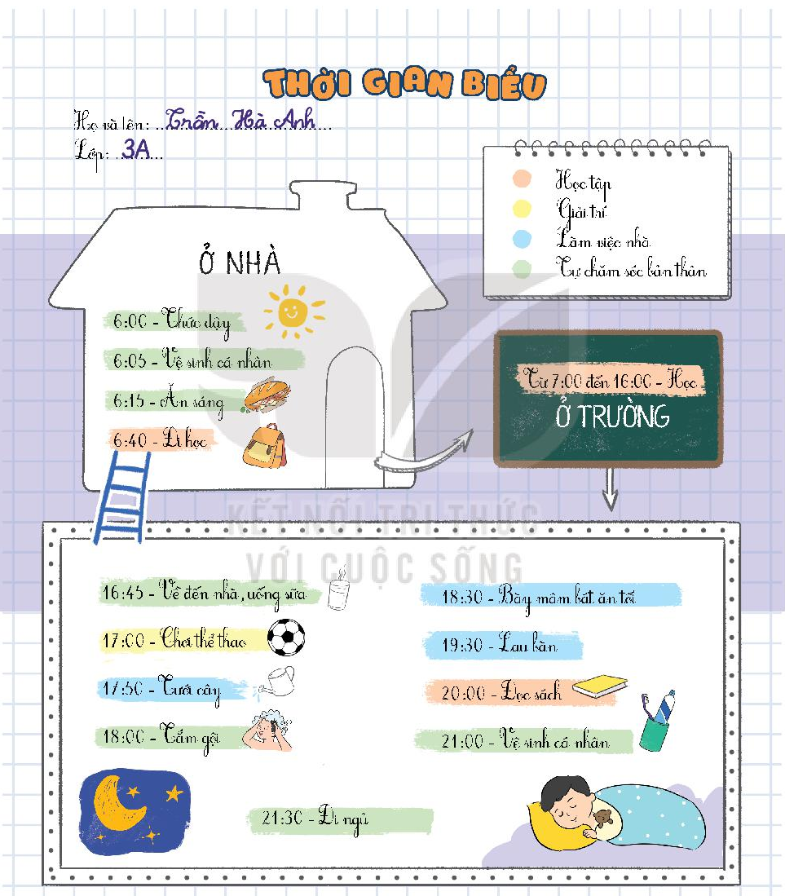
2. Lập thời gian biểu cho các hoạt động hằng ngày của em
Sắp xếp thời gian phù hợp cho từng hoạt động trong ngày.
Dùng màu sắc phân loại công việc.
Tham khảo thời gian biểu sau:

Slide 12


Slide 13
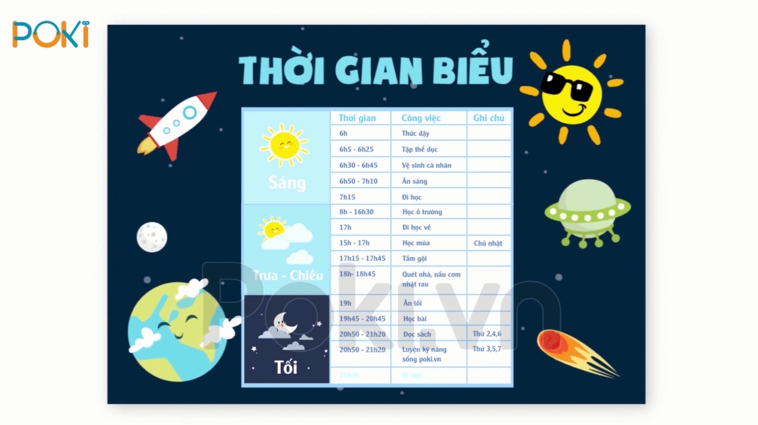

Slide 14
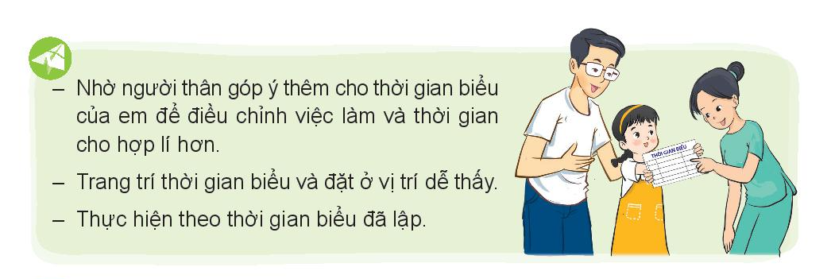

Slide 15


SINH HOẠT LỚP
SINH HOẠT THEO CHỦ ĐỀ
QUÝ TRỌNG THỜI GIAN

Slide 16

Hoạt động
tổng kết tuần

Slide 17

Chia sẻ thu hoạch
sau trải nghiệm

Slide 18



Slide 19


Slide 20
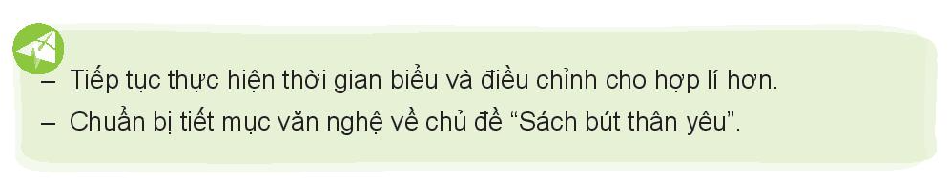

Slide 21



